Slide 1
Морски шах
Димитър Нешев
Велислав Великов

Slide 2
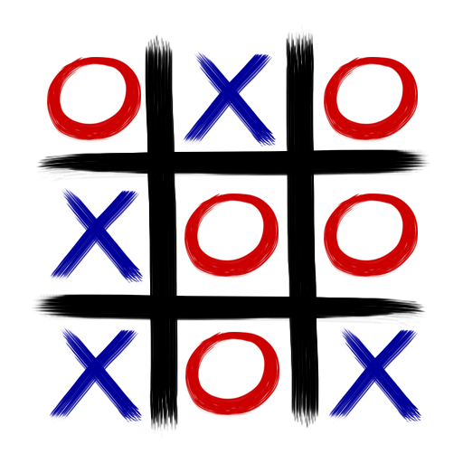
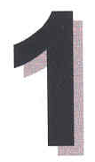
УВОД
Морски шах от светодиоди(два цвята), управляван чрез бутони.

Slide 3
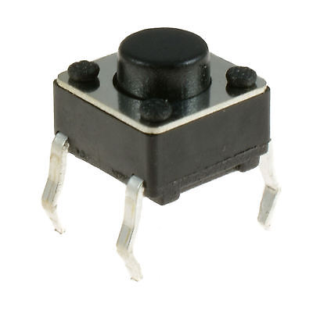
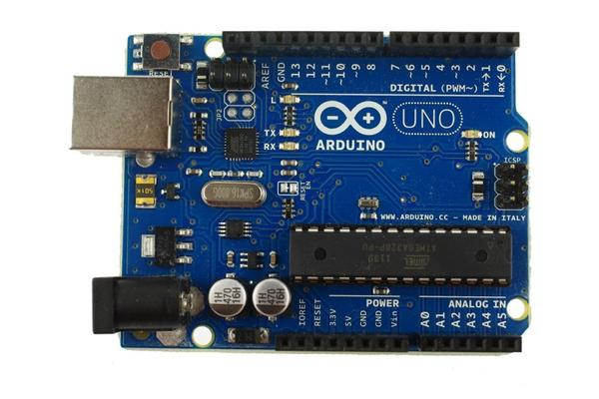
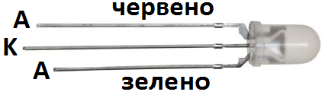
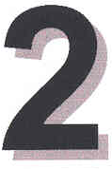
Преглед на елементната база
- 9 двуцветни светодиода или по 9 за 2-та цвята на играчите
- 9 тактилни бутона
- контролер ,,Arduino uno R3”

Slide 4
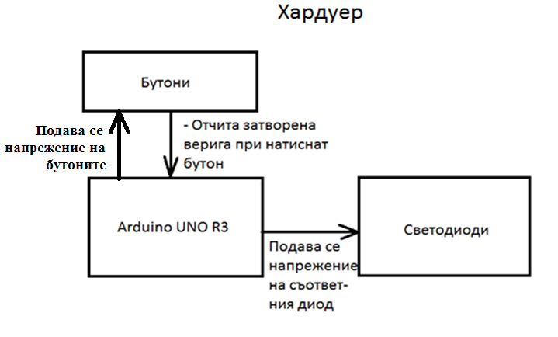

Принципен хардуерен

Slide 5
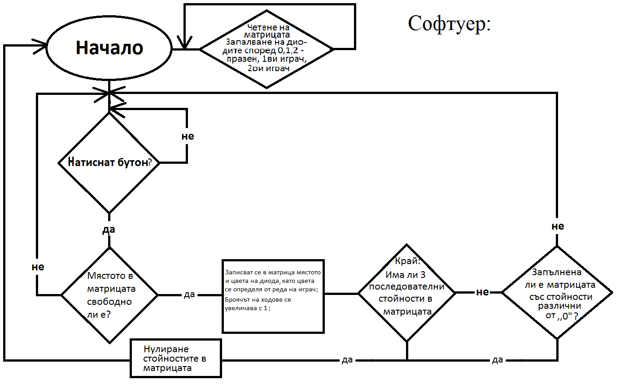

Принципен софтуерен модел

Slide 6
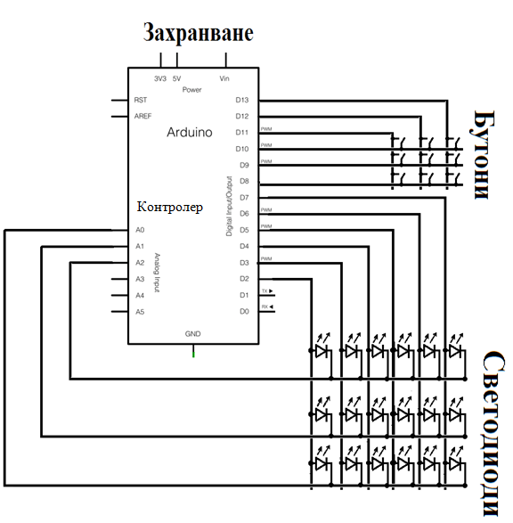

Принципна електрическа схема

Slide 7
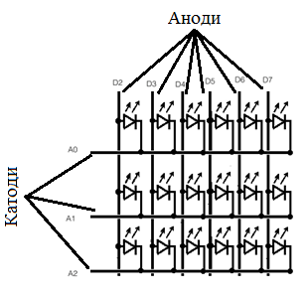
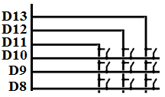

Принципна електрическа схема

Slide 8

Описание на софтуера - функции
,, Setup “
Рестарт
Основна функция
Край на играта
Победител

Slide 9
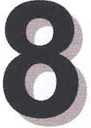
Същинска реализация на проекта
Свързваме отделните елементи както е показано на схемата с помощта на поялник. Свързването към контролера става чрез джъмпер-кабели.

Slide 10
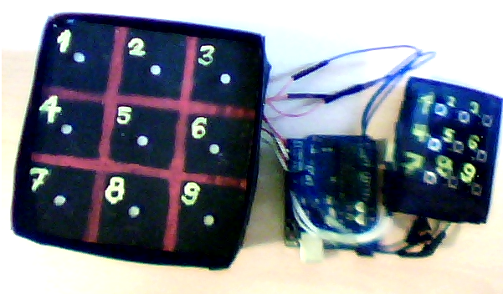

Получени резултати

Slide 11
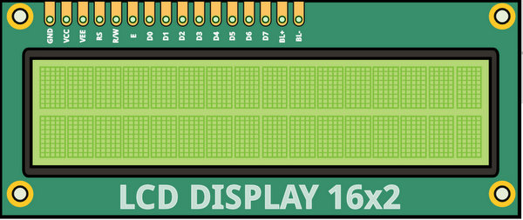
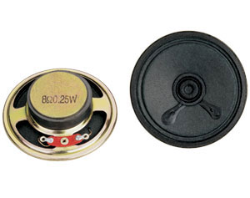

Бъдещо развитие

